Slide 1

Virtuaaliopas Tiina Tomera
Innovaatiopaketti
MINNO® Innovaatioprojekti 2015
Esitys
työelämän yhteistyökumppaneille
5.11.2015

Slide 2
Mikä MINNO® on?
MINNO® tarkoittaa Metropolian Innovaatioprojekteja. Ne sisältyvät pakollisena jokaisen opiskelijan opetussuunnitelmaan. MINNO® lisää yhteistyötä yhteistyökumppaneiden, opiskelijoiden ja opettajien välillä. Sen tarkoitus on yhdistää eri alojen opiskelijoita, jolloin jokainen ryhmän jäsen voi hyödyntää omaa asiantuntijaosaamistaan luoden näin monialaisen ratkaisun MINNO®-projektiin.

Slide 3
Virtuaalihoidon projektin toteuttajat
Hanne Cojoc, hanne.cojoc@metropolia.fi, Projektipäällikkö, Hyvinvointiteknologia
Taneli Kaalikoski, taneli.kaalikoski@metropolia.fi, Projektityöntekijä, Apuvälinetekniikka
Laura Kosonen, laura.kosonen2@metropolia.fi, Projektityöntekijä, Vanhustyö
Eija Tapionlinna, eija.tapionlinna@metropolia.fi, Kontaktivastaava, Vanhustyö
Riina Tolvanen, riina.tolvanen@metropolia.fi, Projektityöntekijä, Vanhustyö
Erica Winter, erica.winter@metropolia.fi, Projektisihteeri, Vanhustyö
Helena Yli, helena.yli@metropolia.fi, Projektityöntekijä, Vanhustyö

Slide 4
Ryhmämme vastaanottama haaste ja tilaaja
Innovaatioprojektimme tavoitteena oli keksiä keino tehdä Palmian tarjoamista virtuaalisista kotikäynneistä houkuttelevampia Helsingin kaupungin Eteläiselle kotihoitoyksikölle.
Projektin tilaajana oli Helsingin kaupungin Eteläinen kotihoitoyksikkö ja yhteistyökumppanina Palmian puhelin- ja hyvinvointipalvelut.

Slide 5
Innovaatiopolku
- Miten tuotokseen päädyttiin?
Havaitsimme
selvitysvaiheessa
  Kotihoidon työntekijät tarvitsevat innostusta ja uskallusta virtuaalipalvelun suosittelemiseksi asiakkailleen
  → Innovaatiomme pääkohde
Tulkitsimme
tarpeiksi
  Virtuaalikäynneistä nopeasti ja helposti saatavan tiedon ja opastuksen tarve
  Tarpeen konkreettisiin kokemuksiin, jotka karttuvat kokeilemalla
  Tiiviin yhteistyön kehittymisen palvelutuottajien välille
Innovoimme
yhtenä ratkaisuna houkuttelevuuteen
  Keinon virtuaalisten kotikäyntien pikaperehdytykseen
  Uutta teknologiaa hyödyntävän, helposti luotavan ja päivitettävän informaatiokeinon

Slide 6
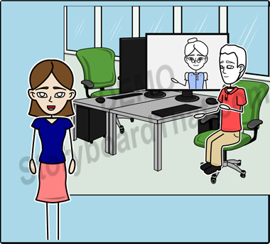
Innovaatioprojektin tuotos
Päädyimme ideoimaan virtuaalihoidolle virtuaalisen oppaan, Tiina Tomeran, joka toisi innostavalla tavalla esille virtuaalihoidon mahdollisuuksia kotihoidon henkilökunnalle ja asiakkaille, ja kannustaisi huomioimaan virtuaalihoitoa nykyistä enemmän hoidon suunnittelussa ja toteutuksessa.

Slide 7
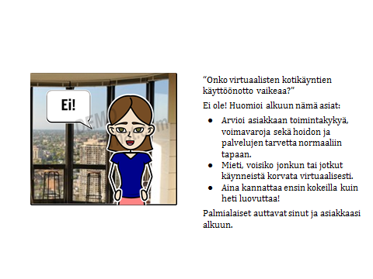

Lopputulos – virtuaaliopas Tiina Tomera
Tuotoksemme sisältää:
kuvakäsikirjoituksen
ja demon
virtuaalihoitopalveluja esittelevään animoituun videoon, jonka Palmian puhelin- ja hyvinvointipalvelut voi halutessaan toteuttaa.

Slide 8
Kehittämisehdotuksia
Kotihoidon henkilökunta ja asiakkaat tarvitsevat virtuaalisesta kotikäyntipalvelusta myös selkeät paperiesitteet. Sopivien asiakkaiden löytämiseksi voisi tehdä esimerkiksi ”rasti ruutuun” -tyyppisen asiakasprofiilikortin, jolla voi helposti arvioida hyötyisikö asiakas virtuaalikäynneistä.
Palmiassa voisi olla jatkossa, kun asiakaskunta lisääntyy, myös ”elävä” virtuaaliopas Tiina Tomera, johon voi ottaa yhteyttä keskitetysti ja saada tietoa kaikkeen virtuaalihoitoon liittyviin kysymyksiin ja mahdollisiin pulmiin.
Palmia voisi käyttää Virtuaaliopas Tiina Tomeraa myös omassa sähköisessä viestinnässään vaikkapa eräänlaisena sosiaalisen median persoonana markkinoimassa palvelutuotteitaan asiakkaille.
Virtuaaliopas -persoonia voisi luoda lisää esimerkiksi kotihoidon asiakas Tyyne Töölöläinen, toipilas Kauko Kuntoutuja jne.

Slide 9
